Slide 2
Table des matières
Présentation de la situation d’apprentissage | p.3
Séquence d’enseignement | p.4
Description des activités | p.5
Fiches théoriques | p.27
Grilles d’évaluation | p.33
Préalables mathématiques | p.36
Fiches d’activité TNI | p.40
Fiches d’activité à imprimer | p.45
Présentation du matériel :

Slide 3
Présentation de la situation d’apprentissage
Intention pédagogique
Utiliser des outils de mesures afin d’analyser des données météorologiques (force et direction du vent, précipitations, température).
Objectifs
Compréhension de base du thermomètre, de la girouette, de l’anémomètre et du pluviomètre. Apprendre à collecter des données sur plusieurs semaines. Associer chaque instrument de mesure à sa fonction et à son unité de mesure.
 | Références à la PDA sciences |  |  | Activité |  | Références à la PDA mathématiques
 |  |  |  | Pré. math. :1 |  | Comparer entre eux des nombres naturels | Cycle 1 | Sens et écriture des nombres | Arithmétique
L’univers matériel | Technique et instrumentation | Cycles 2-3 | Utiliser adéquatement des instruments de mesure simples (règle, pluviomètre, thermomètre, girouette, anémomètre) | 2,3,4,5,6 | 3,6 | Estimer et mesurer les dimensions d’un objet à l’aide d’unités conventionnelles | Cycle 2 | Mesure
 |  |  |  |  | 2,6 | Estimer et mesurer des températures à l’aide d’unitées conventionnelles | Cycles 1-2- 3
 | Force et mouvements | Cycle 2 | Décrire comment une force (le vent) agit sur un corps | 4,5 | 6,7 Pré. math.:1 | Collecter, décrire et organiser des données à l’aide de tableaux | Cycles 1-2-3 | Statistiques
La Terre et l’espace | Systèmes et interaction | Cycle 1 | Décrire des changements qui surviennent dans son environnement au fil des saisons (températures, types de précipitations, luminosité) | 1,2,3,4,5,6,8 | 7,8,9 Pré. math.:1 | Représenter et interpréter des données à l’aide d’un tableau, d’un diagramme à bandes ou d’un diagramme à ligne brisée | Cycle 1-2
Vocabulaire scientifique
Thermomètre Pluviomètre Girouette | Anémomètre
Vocabulaire mathématique
Diagramme à bandes Diagramme à ligne brisée | Millimètre (mm) Degré Celsius (ºC)

Slide 4
Séquence d’enseignement
Nom |  | Description | Durée (min) | Fiche TNI | Fiche imprimée
 | Préalables mathématiques | Rappels et exercices sur la construction et l’interprétation du diagramme à bandes | 30
Amorce
1 | Qu’est-ce que la météorologie ? | Discussion sur la météo. Présentation des outils pour la collecte de données. | 60 |  | A
Réalisations
2 | Le thermomètre | Découverte et utilisation du thermomètre. | 30 |  | B
3 | Le pluviomètre | Découverte et utilisation du pluviomètre. | 25 | 1
4 | La girouette | Découverte et utilisation de la girouette | 35 | 2
5 | L’anémomètre | Découverte et utilisation de l’anémomètre. | 40 | 3
6 | Prise de mesures | Collecte de données météorologiques. | Selon méthode |  | C
7 | Préparation math : Le diagramme à ligne brisée | Identification, construction et interprétation du diagramme à ligne brisée | 25 |  | D
Intégration des acquis
8 | Synthèse et résultats | Représentation des données dans des diagrammes à bandes et à ligne brisée. Interprétation des données à partir de ces diagrammes. | 60 |  | C, E, F, G
9 | Objectivation et réinvestissement | Retour sur le lien entre les sciences et les mathématiques. Réutilisation des connaissances. | 20 | 4 | H
Ce symbole signifie la présence de préalables mathématiques. Ces activités ne sont PAS obligatoires. Il est suggéré de les réaliser avant l’activité de sciences si vous le jugez nécessaire pour vos élèves.
Vous rencontrerez ce symbole chaque fois que la tâche implique un lien entre les mathématiques et les sciences, tant dans le guide pédagogique que sur les fiches d’activité.
Ce symbole marque un passage qui, étant donné son contenu strictement mathématique, doit absolument être pris en charge par l’enseignant.e, et non par l’étudiant de Cégep (programme PuMS)
S
E

Slide 5
Météorologie (3e année) – Matériel
Item | Pour 1 classe | Pour 2 classes | Pour 4 classes | Dans ce bac
Matériel permanent
Rose des vents imprimée | 1 | 1 | 1 | 1
Grand thermomètre | 1 | 1 | 1 | 1
Petits thermomètres | 12 | 12 | 12 | 12
Pluviomètres | 6 | 6 | 6 | 6
Verre en plastique | 1 | 1 | 1 | 1
Bac rectangulaire | 1 | 1 | 1 | 1
Cylindre gradué 100 ml | 1 | 1 | 1 | 1
Boussole | 1 | 1 | 1 | 1
Girouette | 1 | 1 | 1 | 1
Ventilateur | 1 | 1 | 1 | 1
Anémomètre | 1 | 1 | 1 | 1
Matériel périssable
À prendre dans le matériel de la classe
L’enseignant.e doit apporter
Notes
* Ces images n’apparaissent pas dans le guide pédagogique. Fichiers PDF à part.

Slide 6
Description des activités
Numéro de l’activité | Nom | Page
- | Note sur les préalables mathématiques | 6
1 | Qu’est-ce que la météorologie ? | 7-9
2 | Le thermomètre | 10-11
3 | Le pluviomètre | 12-14
4 | La girouette | 15-16
5 | L’anémomètre | 17-18
6 | Récolte de données | 19-20
7 | Diagramme à ligne brisée | 21-24
8 | Synthèse et résultats | 25-26
9 | Objectivation et réinvestissement | 26

Slide 7
Préalables vs Préaparation mathématiques
Dans le cadre de cette activité de science, les élèves seront appelés à utiliser des diagrammes à bandes et à ligne brisée.
Diagramme à bandes
Cette notion devrait avoir été vue au 1e cycle. Avant de débuter l’activité scientifique, il revient à l’enseignant.e de juger si les élèves maîtrisent cet acquis.
Au besoin, un rappel théorique ainsi que des exercices (fiche d’activité) sont mis à la disposition de l’enseignant.e, dans la section Préalables mathématiques du présent guide.
Diagramme à ligne brisée
Cette notion est au programme du 2e cycle. Une activité de préparation mathématique est incorporée au déroulement normal de l’activité de science.

Slide 8
Amorce
1. Qu’est-ce que la météorologie ?
Durée : 60 minutes
Vue d’ensemble
Suite à l’annonce que la classe devra déterminer à quelle date le printemps aura « vraiment » commencé, les élèves analysent un bulletin météo afin de mieux comprendre ce qu’est la météorologie. Finalement, ils découvrent les moyens et instruments qui pourront être utilisés pour remplir le mandat.
Déroulement de l’activité
Question de découverte (15 min.)
Caractérisation de la météo (20 min.)
Les instruments de mesure (15 min.)
Le plan de match (10 min.)
Question de découverte
Écrire au tableau la phrase suivante :
En avril, ne te découvre pas d’un fil
« Voici un proverbe (une expression), que ma grand-mère disait toujours. Connaissez-vous cette expression ? Savez-vous ce que ça veut dire ? Si vous ne le savez pas, essayez de deviner ! »
La solution : bien que, selon le calendrier, le printemps commence à la fin du mois de mars (le 20 ou le 21, selon l’année), il peut faire encore très froid au mois d’avril, et il ne faut pas ranger son manteau d’hiver tout de suite !
« Selon le calendrier, le printemps commence toujours (à peu près) au même moment. D’année en année, cependant, la météo n’est jamais tout à fait pareille, et c’est à des dates différentes qu’on pourra dire que le printemps est « vraiment » commencé.
Voici donc le défi que je vous lance : déterminer à quelle date, cette année, le printemps aura « réellement » débuté. Comment pourriez-vous procéder ? »
Matériel nécessaire
Pour l’enseignant
1 1 1 1 | Thermomètre Pluviomètre Girouette Anémomètre
Par élève
 | Fiche d’activité A
Version automne La présente version de la thématique « Météo-rologie » est prévue pour être vécue au mois d’avril. Si la thématique est vécue à l’automne, on pourra le faire dès septembre, en se demandant à quelle date l’été s’est réellement terminé. Pour d’autres moments de l’année, il faudra trouver une nouvelle amorce.
8

Slide 9
Amorce
1. Qu’est-ce que la météorologie ? (suite)
Bulletin météo https://www.meteomedia.com/ca/meteo/quebec/montreal Éléments de description recherchés : Lieu État du ciel Température Degré d’humidité Force du vent Direction du vent Heures de lever et de coucher du soleil Précipitations etc.
Idées initiales
Recueillir les idées initiales des élèves (noter au tableau).
L’enseignant.e ne doit pas commenter ni juger les idées des élèves (les valider ou les infirmer). Les élèves doivent se sentir libres de raisonner et de s’exprimer. Par contre, on peut poser des questions pour aider les élèves à clarifier leurs pensées, ou reformuler pour voir si l'on a bien compris.
Inviter cependant les autres élèves à commenter. « Êtes-vous d’accord avec cette idée ? Pensez-vous qu’on devrait y apporter des précisions ? etc. »
Alimenter la conversation. Se servir de son jugement pour alimenter la conversation avec de nouvelles questions, sans pour autant donner les réponses ou juger celles qui sont fournies par les élèves.
Caractérisation de la météo
Il aura probablement été établi que le printemps est « réellement » arrivé lorsque la météo est bonne. Mais qu’est-ce que ça veut dire exactement ?
Une bonne météo, ça veut d’abord dire qu’il fait chaud. Mais quoi d’autre ? Quels sont les autres éléments qui définissent la météo ?
Faire le point sur les éléments déjà mentionnés (le cas échéant). À partir des traces laissées au tableau lors de la discussion précédente, identifier les caractéristiques de la météo que les élèves ont déjà identifiées.
Pour trouver de nouveaux éléments, afficher au TBI un vrai bulletin météo. Utiliser le lien fourni dans l’encadré à gauche. Les élèves doivent identifier d’autres caractéristiques de la météo. Voir encart pour les éléments de description recherchés.
Faire remarquer la précision des informations recueillies par les météorologues. La précision est-elle importante ? Comment les météorologues font-ils pour obtenir des informations précises ? Peut-on se fier uniquement à nos sensations (fraîcheur sur la peau, vue de la pluie, bruit du vent) ?
Les instruments de mesure
Normalement, l’idée d’utiliser des instruments de mesure, pour caractériser la météo, devrait avoir été évoquée lors de la discussion précédente.
(suite page suivante)
9

Slide 10
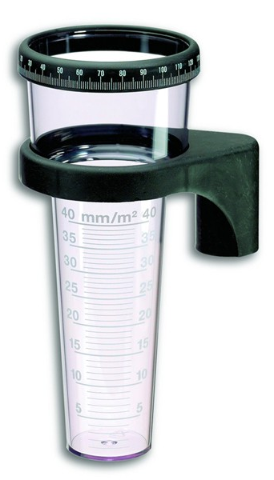
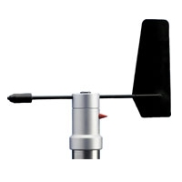
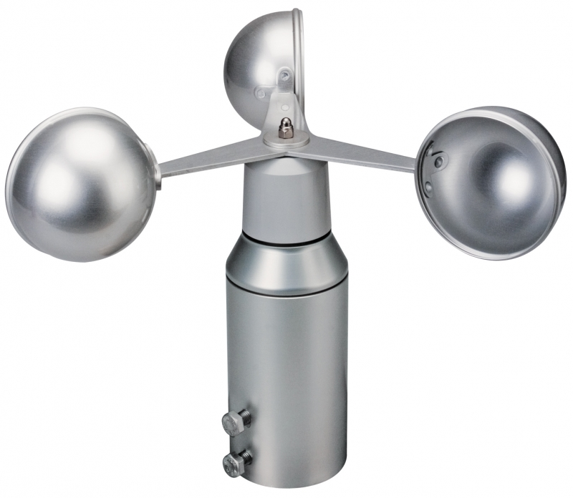
Amorce
1. Qu’est-ce que la météorologie ? (suite)
Zone vocabulaire Le thermomètre : Appareil qui sert à mesurer et à afficher la valeur de la température. Son unité de mesure est le degré Celsius (°C) ou le degré Fahrenheit (°F). 0 °C = 32 °F Le pluviomètre : Appareil météoro-logique qui sert à mesurer la quantité de pluie (préci-pitation) tombée à un endroit. L’unité de mesure est le millimètre (mm). 1 mm équivaut à 1 litre/m² La girouette : Elle a pour fonction de montrer la provenance du vent (Nord-Sud-Est-Ouest). L’anémomètre : Instrument de mesure qui sert à mesurer la vitesse du vent.
Demander aux élèves s’ils connaissent des noms d’instruments de mesure en général. On peut ici nommer des instruments de n’importe quel domaine d’étude, et pas seulement la météorologie (tasses à mesurer en cuisine, règles à mesurer dans le pupitre, le compte-goutte avec lequel on a mesuré des quantités d’eau avant Noël, etc.).
Demander aux élèves s’ils connaissent des noms d’instruments de mesure qu’on peut utiliser en météorologie. Laisser les élèves tenter d’en nommer.
Montrer les quatre outils de mesures météorologiques nécessaires aux activités suivantes. Demander aux élèves d’émettre des hypothèses sur leur nom et leur utilité.
Fiche d’activité A. À partir des hypothèses des élèves, remplir la fiche en groupe, en équipe ou de manière individuelle (à la discrétion de l’enseignant.e).
Le plan de match
Selon les idées initiales qui auront été exprimées par les élèves, résumer/proposer/imposer le plan de match suivant :
Pour déterminer quand le printemps aura « vraiment » commencé, il faudra :
Récolter ou trouver des données météorologiques au courant du mois d’avril.
Analyser ces données pour prendre une décision.
Les éléments retenus
« Nous avons identifié plusieurs caractéristiques qui définissent la météo. Pour répondre à notre question, nous allons seulement nous concentrer sur 4 caractéristiques, celles qui sont associées aux instruments de mesure que nous avons ici. Quelles sont ces 4 caractéristiques ? »
La température, la pluie (précipitations), la force du vent, la direction du vent
Au cours des prochaines séances, les élèves vont se familiariser avec les quatre instruments de mesure météorologiques présentés (même s’ils ne sont pas utilisés pour recueillir des données météorologiques - voir section 6 ; récolte de données).
Thermomètre
Pluviomètre
Girouette
Anémomètre
10

Slide 11
Réalisation
2. Le thermomètre
Durée : 30 minutes
Vue d’ensemble
Manipulation par les élèves d’un thermomètre, dans le but d’en identifier les parties, leurs fonctions respectives, et de se familiariser avec la prise de mesures.
Déroulement de l’activité
Mise en situation (5 minutes)
Idées initiales (10 minutes)
Familiarisation avec le thermomètre (15 minutes)
Mise en situation
« Pour être en mesure de dire que le printemps est vraiment arrivé, quel est le premier critère que nous avons mentionné ? » La température.
« Si nous voulons être précis, nous ne pouvons pas simplement sortir dehors et sentir la fraîcheur ou la chaleur sur notre peau. Nous devons utiliser un instrument de mesure. Lequel utiliserons-nous donc ? » Le thermomètre.
Idées initiales
Former des équipes de 2 élèves et distribuer la fiche d’activité B. Même s’ils sont en équipe, chaque élève remplira sa propre fiche d’activité.
Distribuer un thermomètre à chaque équipe. L’enseignant dispose d’un grand thermomètre en démonstration.
Laisser les enfants tenter d’identifier les parties du thermomètre sur leur fiche d’activité B en équipe.
Faire un retour sur les réponses des équipes. Prendre le temps de leur faire réfléchir sur la fonction de chaque partie de l’instrument.
Matériel nécessaire
Pour l’enseignant
1 | Thermomètre (grand – pour démonstration)
Par équipe de 2
1 | Thermomètre
Par élève
 | Fiche d’activité B
Thermomètre au mercure ? Le mercure est très toxique. C’est pourquoi il n’est presque plus utilisé dans la fabrication de thermo-mètres. Le mercure est aujourd’hui remplacé par le galinstan, un alliage trois éléments, soit le gallium (Ga), l'indium (In) et l'étain (Sn). Comme le mercure, le galinstan est liquide à tempé-rature ambiante (avec une température de fusion de −19 °C) tout en étant beaucoup moins toxique, de même que chimi-quement très peu réactif.
11

Slide 12
Réalisation
2. Le thermomètre (suite)
Familiarisation avec le thermomètre
Positionnement
Demander à la classe quel effet aura la chaleur sur la colonne de liquide, et quel effet aura le froid (l’absence de chaleur). La chaleur fera monter le liquide, alors que le froid le fera descendre.
À travers quelques questions, faire comprendre à la classe l’importance du positionnement du thermomètre pour de bonnes mesures.
« Si nous voulions mesurer la température d’un bol de soupe, comment devrait-on placer le thermomètre ? » Le réservoir du thermomètre doit être placé dans la soupe.
« Et si nous voulions mesurer la température de l’air dans la classe ? » Le réservoir du thermomètre doit être contact avec ce dont on veut connaître la température. Si nous voulons mesurer la température de la classe, nous laisserons donc le réservoir dans les airs.
« Si je place le thermomètre près de la fenêtre, où le soleil plombe, cela pourrait-il influencer ma mesure ? » Oui ! De même, si nous le tenons enveloppé dans notre main, près d’un ventilateur, un calorifère, etc.
Le thermomètre, et surtout son réservoir, doit donc être dans un endroit aéré, pas près d’une source directe de chaleur ou de fraîcheur.
Lecture et calibration
Demander à la classe comment il faut se placer pour lire le thermomètre. Pour bien lire la température, il faut bien se placer à la hauteur du liquide contenu dans le thermomètre (chaque petit trait correspond à un ou plusieurs degrés Celsius) et regarder la graduation indiquée juste en face
Faire lire la température affichée sur chaque thermomètre. S’assurer que personne n’a influencé la température, par exemple en tenant mal son thermomètre. Passer chaque équipe à tour de rôle, et les laisser lire et annoncer la température au reste de la classe.
Calibration des thermomètres (optionnel). Il peut arriver qu’un thermomètre soit mal calibré. Il s’agit que le fabricant ait mis une goutte de galinstan de trop (voir encadré page précédente) ou que le tube soit mal positionné par rapport à la graduation. Si un thermomètre affiche une différence notable par rapport à la majorité des autres, on peut noter cette différence sur le support (au feutre noir), par exemple « +1℃ » ou encore « -2℃ ».
Défi
Pour terminer, lancer le défi suivant : les équipes ont 2 minutes pour faire monter la température sur leur thermomètre le plus possible ! Faire un retour en demandant à chaque équipe :
La manière utilisée pour faire varier la température (en mettant le thermomètre dehors, sous le bras, dans ses mains…).
La température atteinte.
12

Slide 13
Réalisation
3. Le pluviomètre
Durée : 25 minutes
Vue d’ensemble
Observation du pluviomètre et découverte de son fonctionnement. Une expérience en démonstration aide à comprendre pourquoi le pluviomètre a la forme qu’il a.
Déroulement de l’activité
Mise en situation (5 minutes)
Observation du pluviomètre (10 minutes)
Démonstration du principe du pluviomètre (10 minutes)
Préparatifs
Avant de réaliser cette activité, l’enseignant.e aura discrètement mesuré 4 mm d’eau à l’aide du verre gradué, puis transvidé cette eau dans le plat rectangulaire.
Aussi, il faut peut-être assembler les pluviomètres, c’est-à-dire installer le piquet qui sert à planter l’instrument dans le sol.
Mise en situation
« Après la température, la quantité de pluie tombée est une autre caractéristique que nous pourrons considérer, dans le but de déterminer quand le printemps est vraiment arrivé. Quel instrument les météorologues utilisent-ils pour mesurer la quantité de pluie tombée ? »
Pour répondre à cette question, les élèves peuvent consulter leur Fiche d’activité A.
Matériel nécessaire
Par équipe de 3-4
1 | Pluviomètre
Pour l’enseignant.e
1 1 1 | Verre en plastique Plat rectangulaire Cylindre gradué Eau Fiche TNI 1
Retour sur « Cycle de l’eau » L’occasion est bonne de se remémorer ce qui a été vu à l’automne. Demander aux élèves s’ils se rappellent d’où vient la pluie qui nous tombe dessus. Au besoin, leur rappeler l’expérience « Créer de la pluie » de l’activité « Cycle de l’eau ». L’eau des océans s’évapore à cause du Soleil. La vapeur se refroidit rendue dans l’atmosphère et l’eau se condense. Les milliers de gouttelettes d’eau s’amassent ensemble et forment des nuages. Plus les gouttelettes s’accumulent, plus le nuage s’alourdit, et l’eau finit par tomber au sol sous forme de gouttes de pluie (ou de flocons de neige, grêle, etc.). Ce sont des précipitations.
13

Slide 14
Réalisation
3. Le pluviomètre (suite)
Observation du pluviomètre
« Voici un pluviomètre. Vous allez former des équipes de 3-4 élèves. Un pluviomètre sera remis à chaque équipe. Vous devrez observer le pluviomètre très attentivement, de manière à comprendre comment il fonctionne. En équipe, assurez-vous de bien comprendre tous les détails, car je vais vous poser des questions afin de voir si vous avez vraiment bien compris… »
Laisser aux équipes quelques minutes pour manipuler et observer leur pluviomètre. Les élèves peuvent discuter entre eux des caractéristiques du pluviomètre.
Recueillir leurs observations et explications.
Les caractéristiques suivantes devraient être dégagées sans trop de difficulté :
Le piquet sert à planter le pluviomètre dans le sol.
Le réservoir sert à recueillir la pluie qui tombe.
La graduation sur le réservoir sert à mesurer la hauteur atteinte par la pluie, en millimètres. C’est donc en mm qu’on mesure la quantité de pluie tombée (voir encadré ci-bas).
Par contre, il est possible que les élèves n’aient pas observé que :
La forme du réservoir n’est pas égale; il est plus étroit en bas qu’en haut (regarder de côté pour bien voir).
La graduation n’est pas uniforme; pour une quantité de pluie donnée (e.g. 1 mm) la distance entre les lignes n’est pas la même en haut et en bas du réservoir.
Recueillir les idées/hypothèses des élèves au sujet des caractéristiques identifiées au point précédent. Comment expliquent-ils la forme et la graduation du pluviomètre ?
Principe général Pour mesurer une précipitation de neige, on imagine simplement planter une règle dans le sol et mesurer la hauteur du couvert de neige. Le principe pour la pluie est exactement le même, à la différence que la hauteur de l’accumulation de pluie sera si petite qu’il faudra mesurer en millimètres. Précision à l’attention de l’enseignant.e uniquement : Puisque 1 centimètre cube d’eau est = à 1 millilitre, cela veut donc dire que sur une surface de 1 m², une accumulation de 1 mm de hauteur donne un volume total de 1 L (100 cm x 100 cm x 0.1 cm = 1000 cm³ = 1000 ml = 1 L).
14

Slide 15
Réalisation
3. Le pluviomètre (suite)
Démonstration du principe du pluviomètre
Montrer à la classe le récipient rectangulaire.
« Imaginez que pour mesurer la précipitation de pluie nous avons laissé ce petit bac dehors pendant 24 heures. Voici l’eau qui s’est accumulée »
Demander à un volontaire de venir mesurer la quantité d’eau. Demander à l’élève de dire à la classe si c’est facile de déterminer, avec une règle, s’il y a 3, 4 ou 5 mm d’eau dans le récipient ? Est-il 100% certain.e de sa mesure ?
Prendre le verre gradué et le placer sous le récipient (tel qu’illustré sur la fiche TNI 1).
« Maintenant, imaginez qu’il y a un trou au fond du récipient rectangulaire, de manière à ce que l’eau tombe dans le verre qui est en dessous. Est-ce que l’eau, une fois dans le verre, aura la même hauteur que dans le récipient rectangulaire ? Pourquoi ? » Recueillir les idées avant de continuer.
Transférer l’eau du récipient dans le verre.
« Qu’observe-t-on ? Pourquoi ?»
La même quantité d’eau, une fois dans le verre, est plus haute car la surface du verre est plus petite que celle du récipient. À volume égal, si c’est moins large il faut que ce soit plus haut.
Demander aux élèves d’essayer de faire le lien avec la forme du pluviomètre. Recueillir les réflexions et les idées des élèves.
Afficher la fiche TNI 1 afin de réviser en groupe les points suivants :
L’ouverture du pluviomètre est plus grande, comme l’ouverture du récipient rectangulaire.
Par contre, le pluviomètre est plus étroit en bas, ce qui force l’eau à couler sur les côtés puis s’accumuler en bas (et ce faisant prendre de la hauteur).
La graduation du bas correspond à la hauteur qu’aurait gardée l’eau si elle était restée en haut. C’est ainsi plus facile à lire. (Voir encadré ci-bas.)
Avertissement : notions difficiles Pour de nombreux élèves de 3e, la gymnastique mentale que nécessite le dernier point (la graduation du bas correspond à la hauteur qu’aurait gardée l’eau si elle était restée en haut) ne sera pas facile. Ne pas insister. Juste de constater qu’une même quantité d’eau prend de la hauteur dans un contenant plus étroit est en soi un apprentissage intéressant. Mais au final, la compréhension précise du fonctionnement du pluviomètre est secondaire.
15

Slide 16
Réalisation
4. La girouette
Durée : 35 minutes
Vue d’ensemble
Les élèves discutent de ce qu’est le vent, en tant que phénomène météorologique, avant de se familiariser avec la girouette. En expérimentant, ils sont amenés à comprendre qu’il faut connaître les points cardinaux et savoir utiliser une rose des vents.
Déroulement de l’activité
Mise en situation (10 minutes)
La girouette (10 minutes)
La rose des vents (15 minutes)
Mise en situation
Faire un retour sur les deux premiers phénomènes météorologiques mentionnés jusqu’ici : la température et la pluie (précipitations).
« Nous allons maintenant nous intéresser au vent. Qu’est-ce que le vent au juste ? »
Demander aux élèves s’ils peuvent donner une définition précise de ce qu’est le vent. Au besoin, les aider en leur posant des questions :
« Peut-on créer du vent nous-mêmes, à l’intérieur ? » Oui, avec un sèche-cheveux, un éventail, en soufflant, etc.
« Le vent est-il toujours pareil, d’un jour à l’autre ? Si ce n’est pas le cas, en quoi change-t-il ? » D’un jour à l’autre, il change de force et de direction.
Conclusions recherchées :
Le vent, c’est de l’air en déplacement.
Il se caractérise par sa force et sa direction.
Matériel nécessaire
Pour l’enseignant
1 1 1 1 | Boussole Rose des vents Girouette Ventilateur Fiche théorique 1 Fiche TNI 2
La direction du vent Attention ! : Donner la direction du vent signifie dire d'où il vient, pas vers où il va. Lorsqu’on dit: « C’est un vent d’ouest », cela veut dire que le vent souffle vers l’est et qu’il vient de l’ouest.

Slide 17
Réalisation
4. La girouette (suite)
La girouette
« Pour commencer, nous allons nous intéresser à la direction du vent. Quel instrument devrons-nous utiliser ? » Pour répondre à cette question, les élèves peuvent consulter leur Fiche d’activité A.
Présenter la girouette à la classe. Recueillir les observations initiales des élèves.
Installer le ventilateur de manière à faire une démonstration du fonctionnement de la girouette. Les élèves ont-ils des observations à ajouter ? Possiblement que :
La partie horizontale peut pivoter.
Cette partie horizontale est asymétrique; l’extrémité la plus longue se laisse davantage poussée par le vent, et c’est pourquoi elle se place sous le vent, alors que la pointe de la flèche se place contre le vent.
Pour compléter la démonstration, changer la direction du vent. Selon la taille du ventilateur et la disposition de la classe, il sera peut-être plus simple de le faire pivoter et de déplacer la girouette, plutôt que de changer le ventilateur de place.
La rose des vents
« Vous voyez bien que le vent vient de là (pointer vers la position du ventilateur). Mais est-ce une façon claire de dire d’où vient le vent ? Si nous étions dehors, nous pourrions dire (par exemple) le vent vient de ce coin-là de la cour, mais est-ce vraiment la meilleure façon de s’exprimer ? Existe-t-il un moyen d’indiquer une direction, pour que n’importe qui puisse comprendre, même si cette personne n’est pas dans la classe ou dans la cour ? »
Réponse : Les points cardinaux !
Afficher la Fiche TNI 2, qui représente une rose des vents. Recueillir les observations des élèves. Quelles sont les directions principales ? (nord, sud, est, ouest) Ont-ils remarqué les directions secondaires (nord-est, sud-ouest, etc.), et même tertiaires (sud-sud-ouest, est-nord-est, etc.) ?
La boussole
Utiliser la rose des vents imprimée pour déterminer la direction du vent produit dans la classe, par le ventilateur.
« Mais comment orienter la rose des vents ? » Il faut d’abord déterminer où est le nord.
« Comment déterminer où est le nord ? » En utilisant une boussole !
Présenter une boussole et demander aux élèves d’en expliquer le fonctionnement. L’aiguille nous indique toujours le nord. À partir de cela, on peut en déduire où sont les trois autres points cardinaux.
Demander à un élève d’orienter la rose des vents à l’aide de la boussole.
Conclure en demandant à un autre élève de déterminer la direction du vent dans la classe.

Slide 18
Réalisation
5. L’anémomètre
Durée : 40 minutes
Vue d’ensemble
Les élèves participeront à une démonstration de l’utilisation de l’anémomètre pour mesurer la vitesse du vent, puis construiront une échelle de force du vent qualitative.
Déroulement de l’activité
Mise en situation (5 min)
Familiarisation avec l’anémomètre (15 min)
L’échelle de force du vent (20 min)
Mise en situation
Demander à la classe s’ils se souviennent de la deuxième façon de caractériser le vent. Il s’agit de la vitesse du vent.
« Que se passe-t-il quand il y a beaucoup de vent ? » Les portes claquent, les chapeaux s’envolent, etc.
« Connaissez-vous un moyen de mesurer l’action ou la vitesse du vent ? Quel instrument devrons-nous utiliser ? » Pour répondre à cette question, les élèves peuvent consulter leur Fiche d’activité A.
Familiarisation avec l’anémomètre
Présenter l’anémomètre à la classe. Laisser les élèves l’examiner, et recueillir leurs observations.
« À quoi servent les petites coupoles ? » Elles tournent lorsque le vent souffle.
« Qu’est-ce que ça veut dire si les coupoles tournent vite ? » Plus ça tourne, plus le vent souffle vite (ou fort).
« Comment peut-on en faire une mesure ? » Compter le nombre de rotations dans un temps donné (toujours le même temps).
(suite page suivante)
Matériel nécessaire
Pour l’enseignant
1 1 1 | Anémomètre (lubrifié au besoin) Ventilateur Horloge, montre ou chronomètre Fiche TNI 3
Force et vitesse La force et la vitesse du vent sont les deux côtés de la même médaille. Plus le vent est rapide, plus il est fort, et vice versa.
Lubrification de l’anémomètre Avec un ventilateur de faible puissance, il peut être nécessaire de lubrifier l’anémomètre. Il est possible d’utiliser l’huile végétale qui se trouve dans le bac « Alimentation ». Au besoin, il faudra nettoyer l’ouverture de l’anémomètre avec un petit morceau de papier hygiénique roulé serré.

Slide 19
Réalisation
5. L’anémomètre (suite)
Familiarisation avec l’anémomètre
Placer le ventilateur devant l'anémomètre. La distance optimale entre les deux variera selon la puissance du ventilateur. Il est possible de devoir mettre l’anémomètre en mouvement avec la main.
Demander aux élèves chaque fois que la coupole rouge passe devant le ventilateur. Les élèves comptent à voix haute 5 tours à vide puis l’enseignant lance un chronomètre et les élèves continuent à compter (cette technique permettra à tout le monde de compter en même temps).
Arrêter le chronomètre après 30 secondes. Noter au tableau le nombre de tours comptés par les élèves.
Si possible, recommencer l’opération avec différentes vitesses ou un autre ventilateur.
Échelle de force du vent
Demander aux élèves ce qu’est la différence entre la vitesse et la force du vent, selon eux.
« Si je dis que les vents atteignent 40 km/h, est-ce que je suis en train de parler de la vitesse, ou de la force ? » De la vitesse.
« Comment pourrait-on définir la force du vent ? » Sa capacité à faire bouger des objets.
En groupe, s’amuser à essayer de développer une échelle de force du vent. Il s’agira alors de :
Nommer des choses/objets qui peuvent être déplacés par un vent plus ou moins fort. Par exemple, les feuilles qui bougent, les branches des arbres, les drapeaux, le mouvement des fils électriques, les cheveux et vêtements des gens qui marchent... NOTER LES IDÉES DES ÉLÈVES AU TABLEAU.
Placer ces manifestations dans l’ordre, de celle qui nécessite le moins de vent à celle qui en nécessite le plus.
Présenter la fiche TNI 3 qui représente l’échelle de Beaufort. Il s’agit d’une échelle qualitative qui décrit la force du vent sans utiliser de nombres, en se basant sur des observations, et qui relie ensuite cette force à une vitesse.
Regarder par la fenêtre et déterminer en groupe quelle est la force du vent en observant la nature. Utiliser l’échelle de Beaufort. Beaufort étant un marin, il a d’abord relié la force du vent à son effet sur les vagues en mer. Mais en classe, il est plus utile d’utiliser la colonne qui décrit l’effet du vent sur les éléments extérieurs comme les arbres et la fumée des cheminées.
Le rapport entre nombre de tours et vitesse du vent dépendra de la taille de l’anémomètre. Il suffit de calculer la circonférence de l’anémomètre en KM et de multiplier par le nombre de tours dans une heure. Dans le cas des petits démonstrateurs de table, avec un diamètre de seulement 15 cm, il faudra 17 tours en 30 secondes pour obtenir une vitesse de 1 km/h !

Slide 20
Réalisation
6. Récolte de données
Durée : variable
Vue d’ensemble
Des données météorologiques doivent être récoltées afin de pouvoir bâtir des diagrammes, les analyser, et ainsi pouvoir répondre à la question initiale.
Trois options sont proposées :
Utiliser des données existantes, trouvées sur le web.
Utiliser des données existantes, mais aussi vivre une activité de prise de mesure.
Prendre toutes les mesures soi-même, de manière à ce que la classe génère ses propres données
Données existantes
C’est la solution la plus simple. Sur météomédia.com, il suffit d’aller dans :
- Menu principal
- Prévisions et bulletins
- Long terme
- Calendrier mensuel
Température et précipitations : Le calendrier présente les températures minimums et maximums (utiliser le maximum observé), ainsi que les précipitations.
Vitesse du vent : Il suffit de cliquer sur chaque jour pour découvrir la vitesse du vent. (Malheureusement, la direction du vent n’apparaît pas, mais c’est une donnée secondaire, pour laquelle aucun diagramme n’est construit.)
Fiches d’activité et fréquence : La fiche d’activité C est faite pour recevoir 12 entrées (il en est de même pour les diagrammes des fiches E, F, et G). Afin de couvrir une période assez longue, il est suggéré de noter les données météorologiques un jour sur deux. Cela donnera donc un ensemble de données s’étendant sur 24 jours.
Procédure : À la discrétion de l’enseignant.e, la fiche d’activité C peut être remplie au fil des jours, ou encore une fois par semaine, ou encore simplement attendre d’être prêt à construire les diagrammes pour aller dans l’historique de Météomédia et collecter toutes les données d’un seul coup !
Matériel nécessaire
Pour l’enseignant
3 1 1 1 | Pluviomètres Thermomètre Girouette Anémomètre
Par élève
 | Fiche d’activité C
Données existantes; une pratique scientifique établie L’idée de faire de nouvelles analyses sur des données qui ont déjà été récoltées est loin d’être inhabituelle. Il s’agit en fait d’une pratique commune, chez les scientifiques, et il n’y a aucune raison de ne pas le faire avec les élèves ! Il s’agit bien entendu de s’assurer que la source des données est fiable…

Slide 21
Réalisation
6. Récolte de données (suite)
Prises de mesure
Si des mesures sont prises une seule fois, ce sera simplement pour le plaisir d’utiliser les instruments. Il sera intéressant de comparer les données recueillies par la classe avec celles fournies par Météomédia.
Fréquence des mesures
Si l’enseignant.e souhaite que sa classe génère toutes les données utilisées, il faudra idéalement compter 3 relevés par semaine (lundi-mercredi-vendredi) pendant 4 semaines.
Mesure de la quantité de pluie
Prévoir un endroit dans la cour d’école pour laisser le pluviomètre, sans que les autres élèves de l’école ne l’abîment ou ne faussent les données. L’endroit doit être à découvert (pour que la pluie tombe dans l’appareil).
Recueillir la pluie pendant 24 heures. Par exemple, du lundi matin au mardi matin.
Noter la mesure en mm dans les cahiers des élèves. Vous pouvez utiliser plus d’un pluviomètre à la fois : les pluviomètres devraient avoir recueilli la même quantité d’eau – sinon, choisir ensemble une des données.
Quantité de vent et direction du vent
Même s’il est peu probable que ces critères soient pris en compte pour répondre à la question de départ, on peut quand même prendre ces mesures, puisqu’elles font partie des données météorologiques communes.
Noter cependant que l’anémomètre fourni dans le bac est un démonstrateur. Il n’a pas été conçu pour être utilisé à l’extérieur.
Température
Idéalement, la mesure devrait toujours être prise à la même heure. Les élèves se rendent au thermomètre situé à l’extérieur de la classe pour noter la température.

Slide 22
Préparation mathématique
E
7. Diagramme à ligne brisée
Durée : 25 minutes
Vue d’ensemble
En préparation à la compilation des mesures météorologiques, les élèves se familiarisent avec le diagramme à ligne brisée, à l’aide d’une fiche d’activité.
Déroulement de l’activité
Mise en situation (5 min)
Reconnaître un diagramme à ligne brisée (5 min)
Lire un diagramme à ligne brisée (5 min)
Représenter des mesures à l’aide d’un diagramme à ligne brisée (10 min)
Mise en situation
« Nous sommes présentement en train de collecter différentes sortes de mesures météorologiques. Comment pouvons-nous organiser ces données pour pouvoir les interpréter (en tirer des informations) rapidement ? » À l’aide de diagrammes.
Demander aux élèves s’ils connaissent déjà des sortes de diagrammes. Si les exercices de préalables mathématiques ont été faits, ils se souviendront des diagrammes à bandes.
Expliquer que parfois, quand on s’intéresse à l’évolution dans le temps, il est plus pratique d’utiliser un autre type de diagramme, que nous avons mentionné plus tôt : le diagramme à ligne brisée.
Reconnaître un diagramme à ligne brisée
Distribuer une Fiche d’activité D (recto verso) à chaque élève.
Demander aux élèves d’identifier le type des diagrammes présentés. L’un est un diagramme à bandes (verticales) et l’autre est un diagramme à ligne brisée.
Pour les guider, vous pouvez leur recommander d’interpréter les mots dans les noms des types de diagrammes (celui à « bandes » contient des « bandes » et celui à « ligne brisée » contient plusieurs lignes, comme si une ligne s’était « brisée »).
(suite page suivante)
Matériel nécessaire
Par élève
 | Fiche d’activité D
Diagramme à ligne brisée La fiche théorique 2 présente des précisions sur le diagramme à ligne brisée.

Slide 23
Préparation mathématique
E
7. Diagramme à ligne brisée (suite)
Lire un diagramme à ligne brisée
Afficher au tableau le diagramme à ligne brisée de la question 1 (page suivante).
Demander à un élève de lire la mise en situation à voix haute.
Demander à la classe d’essayer d’expliquer le fonctionnement du diagramme. Laisser les élèves discuter et donner leurs idées.
Chaque point représente une donnée, c’est-à-dire une information prise en note par la mère de Jimmy.
On peut donc associer chaque point à une date (sur l’axe horizontal) et un nombre de minutes (sur l’axe vertical).
Laisser les élèves répondre à la question 2 de la Fiche d’activité D.
Représenter des mesures à l’aide d’un diagramme à ligne brisée
Demander aux élèves comment ils s’y prendraient pour créer un diagramme à ligne brisée.
Il faut représenter chaque donnée par un point.
Ensuite, on relie ces points.
Laisser les élèves compléter la question 3 de la Fiche d’activité D (verso).
Faire un retour sur la question 3 en groupe.
Ont-ils écrit un titre ? Lequel ?
Ont-ils nommé les axes du diagramme ?
Ont-ils inscrit toutes les données ?
Au besoin, on peut afficher le solutionnaire (page 24) au TBI.

Slide 24
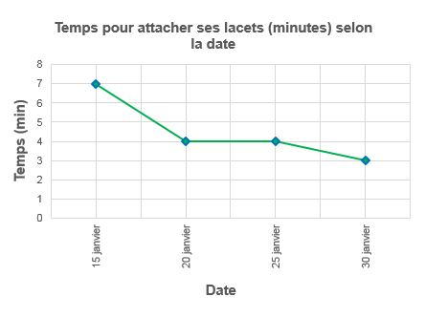
Exemple de diagramme à ligne brisée
Jimmy et ses lacets
Mise en situation : Jimmy apprend à attacher ses lacets. En janvier, à différentes dates, la mère de Jimmy a noté le temps qu’il mettait à attacher ses souliers. Le diagramme à ligne brisée représente cette situation.

Slide 25
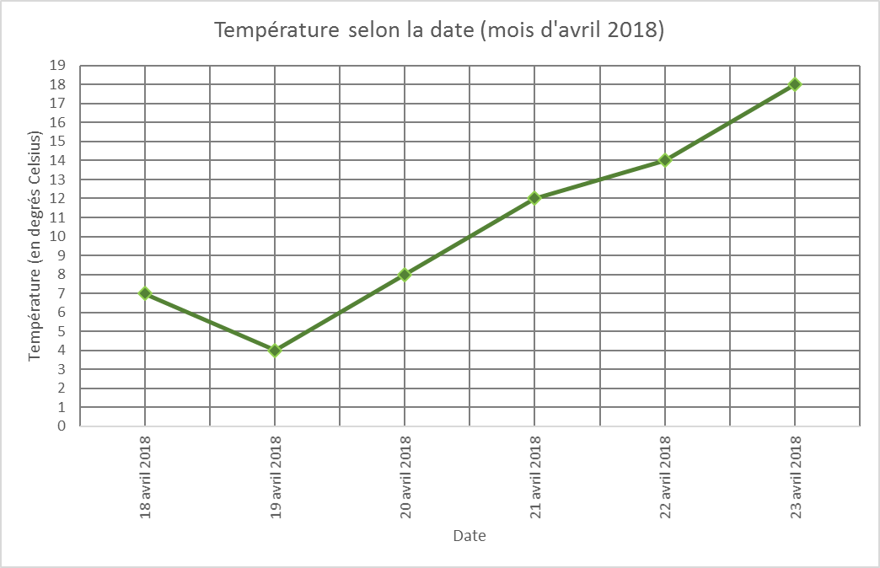
Construire un diagramme à ligne brisée
Solutionnaire

Slide 26
Intégration des acquis
8. Synthèse et résultats
Durée : 60 minutes
Vue d’ensemble
Les données recueillies servent à construire des diagrammes à ligne brisée et à bandes. L’analyse de ces diagrammes permet de répondre à la question initiale.
Déroulement de l’activité
Mise en situation (5 minutes)
Construction des diagrammes (40 minutes)
Analyse des diagrammes et conclusion (15 minutes)
Mise en situation
Faire un retour sur la question de découverte. Écrire le proverbe au tableau pour rafraîchir la mémoire des élèves.
« Nous avons pris des mesures météorologiques précises, mais maintenant, nous devons les analyser pour en tirer des conclusions. Pouvez-vous me rappeler un moyen de visualiser l’ensemble de nos données de façon claire et simple ? » Nous pouvons faire des diagrammes !
« Quelles sortes de diagrammes pouvons-nous utiliser ? » Les diagrammes à ligne brisée et à bandes.
Construction des diagrammes
Distribuer à chaque élève les Fiches d’activité E, F et G. Demander à tous de sortir leur Fiche d’activité C, dûment remplie.
En utilisant les données compilées dans le tableau de la Fiche d’activité C, construire les diagrammes sur les Fiches E, F et G. Inscrire les dates de la collecte sur l’axe horizontal.
Analyse des diagrammes et conclusion
Demander aux élèves de déterminer comment ils procéderont pour tirer une conclusion à partir des données exprimées dans les diagrammes. Il n’y a pas ici de bonne ou de mauvaise façon de procéder. De même, il est possible que la réponse finale ne soit pas parfaitement claire et/ou satisfaisante. La seule chose qui compte, c’est d’avoir fait réfléchir les élèves !
(suite page suivante)
Matériel nécessaire
Pour l’ensignant.e
Fiche théorique 3
Par élève
Fiche d’activité C Fiche d’activité E Fiche d’activité F Fiche d’activité G
S

Slide 27
Intégration des acquis
8. Synthèse et résultats (suite)
Par exemple :
Pour chaque diagramme, établir un critère suivant lequel on peut dire que le « beau temps » est enfin arrivé.
Température : « À partir de quelle température peut-on dire que l’hiver est terminé ? Combien de jours de suite doit-on avoir atteint cette température minimale ? »
Précipitations : « Est-ce que la quantité de pluie est importante, ou est-ce plutôt le nombre de jours sans précipitations ? »
Vent : « À partir de quelle vitesse du vent peut-on dire que le temps est mauvais »
Pour chaque diagramme, voir le critère établi pour déterminer la date on peut dire que le « beau temps » est enfin arrivé.
Regarder les trois dates ainsi obtenues. Faire la moyenne ? Accorder davantage d’importance à la température mais modérer cette date en fonction des autres critères ?
Encore une fois, ce n’est pas la réponse qui compte, mais la capacité des élèves d’argumenter et de justifier leur décision.
Intégration des acquis
9. Objectivation et réinvestissement
Durée : 20 minutes
Objectivation
« Avez-vous remarqué le super-héro MS sur vos fiches d’activité ? Il est là pour identifier des moments où nous faisions de la science ET des mathématiques en même temps. »
Demander aux élèves de trouver le super-héro et d’expliquer ses apparitions.
Réinvestissement
Distribuer une fiche d’activité H par élève et afficher la fiche TNI 4. La fiche d’activité représente les mesures de température et précipitations de trois villes inconnues.
Demander aux élèves de deviner où les données de chaque diagramme ont été prises. La fiche TNI présente les trois choix possibles. Rép. : a) Juneau (Alaska) b) Alger (Algérie) c) Manille (Philippines)
Matériel nécessaire
Pour l’enseignant
 | Fiche TNI 4
Par élève
 | Fiche d’activité H
S

Slide 28
Fiches théoriques
Numéro de la fiche | Nom | Page
1 | Le vent | 28
2 | Le diagramme à ligne brisée | 29
3 | Exemples de résultats des prises de mesures | 30-32

Slide 29
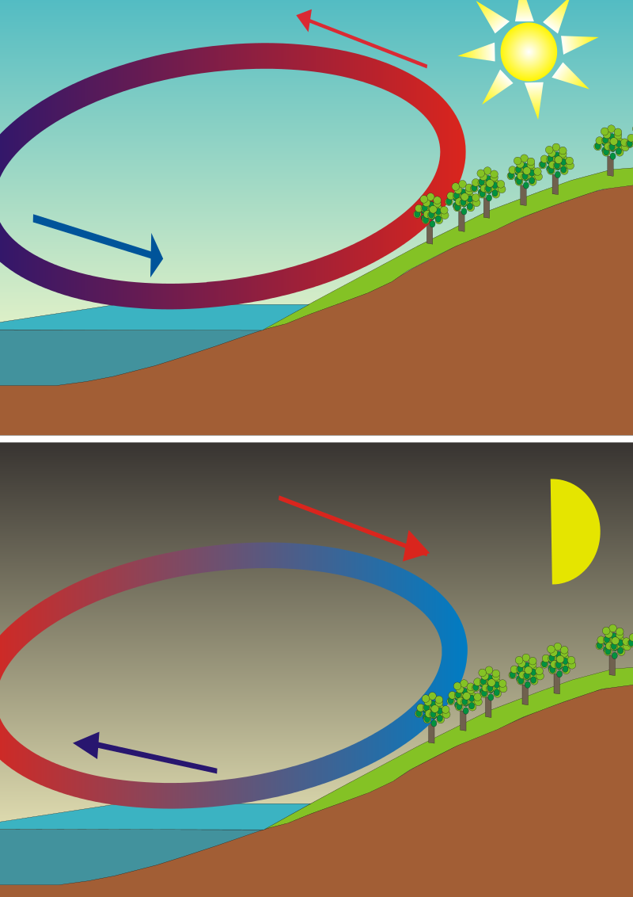
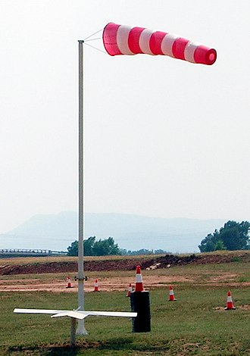
Fiche théorique 1 Le vent
Le vent est le mouvement des gaz que composent l’atmosphère.
Globalement, les vents sont provoqués par un réchauffement de la surface de la planète provenant du rayonnement solaire (rappelons que l’air chaud a tendance à monter, et l’air froid à descendre). Le mouvement de rotation de la planète est également un facteur important.
Les vents sont généralement classifiés selon leur ampleur spatiale, leur vitesse (ex : échelle de Beaufort), leur localisation géographique, le type de force qui les produit et leurs effets.
La vitesse du vent est mesurée avec un anémomètre mais peut être estimée par une manche à air, un drapeau, etc.
Les vents les plus violents actuellement connus ont lieu sur Neptune et sur Saturne.
Le vent est l'acteur principal de l'oxygénation des océans ainsi que des lacs de haute montagne, par agitation et mise en mouvement de leurs surfaces. Il permet le déplacement de nombreux agents organiques et minéraux et d'expliquer la formation de certaines roches sédimentaires (ex: Lœss¹). Il influence le déplacement des populations d’insectes volants, la migration des oiseaux, il façonne la forme des plantes et participe à la reproduction de certains végétaux. L'érosion éolienne participe parfois à la morphologie du relief local (ex: congère de neige, dunes). Le vent a inspiré dans les civilisations humaines de nombreuses mythologies. Il a influé sur les transports, voire les guerres, mais également fourni des sources d’énergie pour le travail purement mécanique (ex. : moulins à vent, éoliennes) et pour l’électricité. Il participe même aux loisirs.
Le vent fait le plus souvent référence aux mouvements de l’air dans l'atmosphère terrestre. Par extension, le mouvement de gaz ou de particules polarisées allant du Soleil vers l’espace extérieur est appelé vent solaire et l’échappement gazeux de particules légères d’une atmosphère planétaire vers l’espace est nommé le vent planétaire
(tiré de wikipédia)

Slide 30
Fiche théorique 2 Le diagramme à ligne brisée
Le diagramme à ligne brisée est un mode de représentation des données.
On l’utilise généralement pour représenter l’évolution de certaines données par rapport à un autre facteur, comme le temps. C’est entre autres ce qui le distingue du diagramme à bandes, qui n’implique généralement pas « d’évolution ».
Dans un diagramme à ligne brisée, on retrouve:
Un titre pour le diagramme
Un titre pour chaque axe (et l’unité de mesure entre parenthèses, s’il y a lieu)
Sur chaque axe : des graduations régulières
Chaque donnée représentée par un point, et des segments qui relient ces points pour former une ligne brisée
Dans la vie quotidienne, on peut voir des diagrammes à ligne brisée dans différents milieux, notamment en finance et en météorologie.
La fiche théorique 3a présente un exemple de diagramme à ligne brisée.
Remarque : Nous avons choisi d’utiliser le diagramme à ligne brisée pour illustrer la dépendance entre la température et la date (et l’évolution de la température selon le temps qui passe). Toutefois, nous avons opté pour le diagramme à bandes dans le cas des précipitations et de la vitesse du vent (comme sur les fiches théoriques 3b et 3c), car il s’agit davantage de décrire des situations de façon ponctuelle qu’une évolution.

Slide 31
Fiche théorique 3a
Exemple de résultats pour le facteur: température
La température (en ºC) selon la date
27
 | 15 août | 20 août | 25 août | 30 août | 4 septembre | 9 septembre | 14 septembre | 19 septembre | 24 septembre | 29 septembre | 4 octobre | 9 octobre | 14 octobre | 19 octobre | 24 octobre | 29 octobre | 3 novembre | 8 novembre | 13 novembre | 18 novembre
24
Température (°C)
21
18
15
12
9
6
3
0
Date

Slide 32
Fiche théorique 3b
Exemple de résultats pour le facteur: force du vent
La vitesse du vent selon la date
Vitesse du vent (nombre de tours de l’anémomètre en 30 secondes)
40
 | 3 octobre | 6 octobre | 9 octobre | 12 octobre | 15 octobre | 18 octobre | 21 octobre | 24 octobre | 27 octobre | 30 octobre
35
30
25
20
15
10
5
0
Date

Slide 33
Fiche théorique 3c
Exemple de résultats pour le facteur: pluie
La quantité de pluie selon la date
 | 3 octobre | 6 octobre | 9 octobre | 12 octobre | 15 octobre | 18 octobre | 21 octobre | 24 octobre | 27 octobre | 30 octobre
40 mm
Quantité de pluie (mm)
35 mm
30 mm
25 mm
20 mm
15 mm
10 mm
5 mm
0 mm
Date

Slide 34
Évaluation
Numéro de la fiche | Nom | Page
1 | Comportement en classe | 40
2 | Évaluation de la démarche scientifique | 41

Slide 35
Grille d’évaluation 1 Grille en classe
Date:___________
Nom de l’élève |  | Compétence 1 (démarche) |  | Compétence 2 (matériel) |  | Compétence 1 (démarche)
 |  | Manipulations |  |  |  | Engagé (Autorégulé, Actif, Passif, Désengagé)
 |  | Ordonné et structuré (A-E) L’élève rempli-t-il bien la feuille d’exercice? |  | Sécuritaire, minutieux (A-E) L’élève fait-il attention au matériel utilisé?
1
2
3
4
5
6
7
8
9
10
11
12
13
14
15
16
17
18
19
20

Slide 36
Grille d’évaluation 2
Mise en œuvre d’une démarche appropriée |  | S’engage de manière active (se régule). Utilise adéquatement les instruments de mesure durant l’atelier en respectant les règles de sécurité et les techniques. Rempli adéquatement les diagrammes à bandes et à ligne brisée. Le titre est inscrit, l’axe est identifié et les dates de collecte sont présentes. | Est actif pendant l’activité. Se régule un parfois lorsqu’il rencontre des difficultés, mais participe pendant la majeure partie de l’activité. Utilise adéquatement les instruments de mesure durant l’atelier en respectant les règles de sécurité et les techniques. Rempli adéquatement les diagrammes à bandes et à ligne brisée, malgré de petits manques de précisions dans les échelles ou le tracé des bandes. | Reste passif pendant l’expérience. Les mesures ne sont pas très rigoureuses. Manque des informations sur les diagrammes à bandes et à ligne brisée et ils ne sont pas très propres. | Est désengagé. N’utilise pas ou mal les instruments de mesure N’a pas rempli les diagrammes à bandes et à ligne brisée.

Slide 37
Préalables mathématiques
Section | Page
Le diagramme à bande | 43
Fiche mathématique | 44
Solutionnaire de la fiche mathématique | 45

Slide 38
Préalables mathématiques Le diagramme à bandes
E
Durée : 30 minutes
Introduction
Le diagramme à bandes est une façon de représenter des informations graphiquement. Il est utile pour pouvoir interpréter les données en un coup d’oeil. Quelques lignes directrices concernant le diagramme à bandes :
Ne pas oublier le titre du graphique (en haut au centre) et les titres des axes (inclure les unités de mesure si applicable)
Dans ce cas de la fiche d’activité, l’axe horizontal représente les couleurs et l’axe vertical représente le nombre de répétitions (ou le nombre de personnes dans la classe qui préfèrent cette couleur).
Pour chaque couleur, il faut donc dessiner une bande pleine (coloriée) qui part de l’axe horizontal jusqu’au trait vis-à-vis du nombre de fois que cette couleur a été choisie. Les bandes doivent être de même largeur et espacées uniformément. La première bande ne doit pas toucher l’axe qui lui est parallèle.
Déroulement de l’activité
Distribuer et faire remplir la fiche d’activité math.
Demander ensuite aux élèves de répondre (à l’oral) aux questions suivantes, à l’aide du diagramme qu’ils viennent de construire :
Quelle est la couleur la plus populaire ?
Quelle est la couleur la moins populaire?
Y a-t-il une (ou des) couleur(s) qui sont à égalité ?
Combien de personnes ont choisi le vert ? Le bleu ? Le rouge ?
Quelle est la couleur qui a été choisie 1 fois ? 3 fois ?
Combien de personnes y a-t-il dans la classe ? (Question piège ! Si Maria n’a pas répondu à son propre sondage, ça donne 21 personnes au total. Si Maria a répondu, ça donne 20 personnes au total.)
Pour aller plus loin, vous pouvez demander à vos élèves de créer leur propre sondage et de représenter les réponses obtenues en utilisant un diagramme à bandes horizontales ou à bandes verticales.
Matériel nécessaire
Par élève
1 | Fiche mathématique M (page suivante)
PDA mathématiques
Statistique
Collecter, décrire et organiser des données à l’aide de tableaux;
Représenter et interpréter des données à l’aide d’un tableau et d’un diagramme à bandes;
Arithmétique (sens et écriture des nombres):
- Comparer entre eux des nombres naturels.
Notes
Il existe des diagrammes à bandes horizontales et des diagrammes à bandes verticales.

Slide 39
Fiche mathématique
Le diagramme à bandes
Nom: _______________________________
Date: ___________________________
1. Maria a effectué un sondage anonyme dans sa classe. Elle a demandé à chaque élève d’écrire sur un bout de papier sa couleur préférée. Voici ce qu’elle a obtenu :
Bleu
Jaune
Mauve
Bleu
Vert
Rouge
Vert
Rouge
Vert
Bleu
Rouge
Bleu
Mauve
Vert
Mauve
Orange
Orange
Vert
Mauve
Orange
a. Compte le nombre de répétitions de chaque couleur et remplis le tableau suivant :
Couleur | Bleu | Rouge | Jaune | Vert | Mauve | Orange
Nombre de personnes
b. Représente la situation avec un diagramme à bandes :
5
4
3
2
1

Slide 40
Fiche mathématique
Le diagramme à bandes
Nom: _______________________________
Date: ___________________________
Solutionnaire
1. Maria a effectué un sondage anonyme dans sa classe. Elle a demandé à chaque élève d’écrire sur un bout de papier sa couleur préférée. Voici ce qu’elle a obtenu :
Bleu
Jaune
Mauve
Bleu
Vert
Rouge
Vert
Rouge
Vert
Bleu
Rouge
Bleu
Mauve
Vert
Mauve
Orange
Orange
Vert
Mauve
Orange
a. Compte le nombre de répétitions de chaque couleur et remplis le tableau suivant :
Couleur | Bleu | Rouge | Jaune | Vert | Mauve | Orange
Nombre de personnes | 4 | 3 | 1 | 5 | 4 | 3
b. Représente la situation avec un diagramme à bandes :
Nombre de personnes selon la couleur préférée
Nombre de personnes
5
 | Bleu | Rouge | Jaune | Vert | Mauve | Orange
4
3
2
1
Couleur

Slide 41
Fiches TNI
Identification de la fiche | Nom | Pages
1 | Fonctionnement du pluviomètre | 41
2 | La rose des vents | 42
3 | Échelle de mesure de la force du vent | 43
4 | Identifier la ville | 44

Slide 42
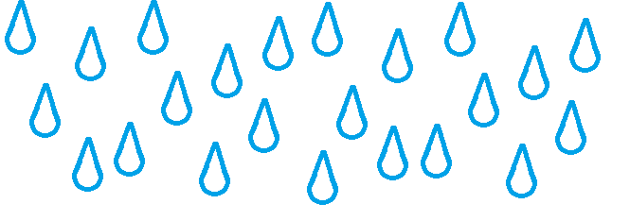
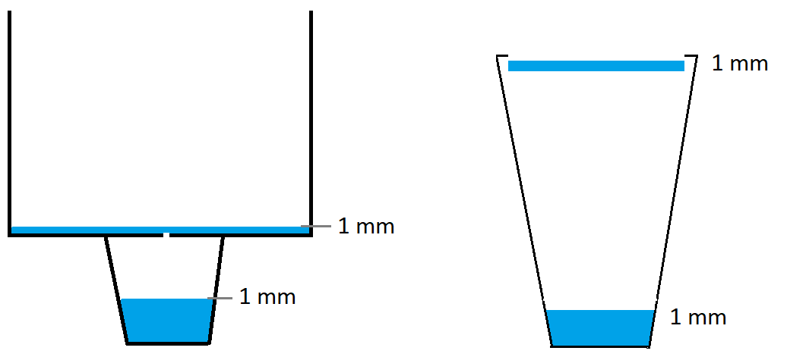
Fiche TNI 1 Fonctionnement du pluviomètre
Récipient + verre
Pluviomètre

Slide 43
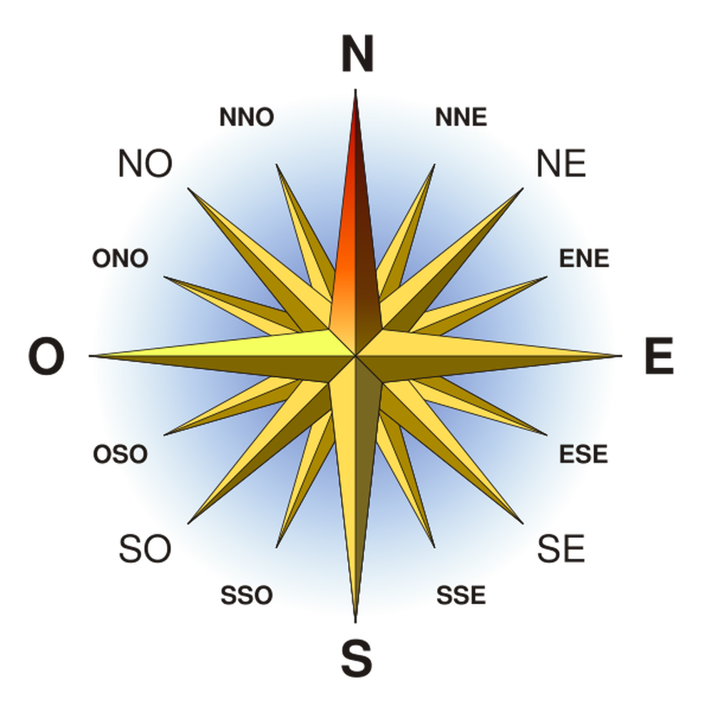
Fiche TNI 2 La rose des vents

Slide 44
Fiche TNI 3 Échelle de mesure de la force du vent
L’amiral anglais Francis Beaufort a conçu la première échelle de vent. Il se fiait sur les vagues en mer pour déterminer la vitesse et la force du vent, mais cette échelle peut être appliquée au vent sur terre, selon le mouvement des arbres ou avec de la fumée.
Classification des vents selon l’échelle de Beaufort
FORCE | DESCRIPTION | VITESSE (KM/H) | EXTÉRIEUR | VAGUES
0 | Calme | <1 | Les feuilles d’arbre ne bougent pas. | 0
1 | Très légère brise | 1 - 5 | La fumée d’une cheminée n’est pas droite. Les girouettes ne tournent pas. | < 10 cm
2 | Légère brise | 6 - 11 | Les feuilles d’arbre d’agitent et les girouettes tournent. | 10 à 50 cm
3 | Petite Brise | 12 - 19 | Les drapeaux flottent au vent. Les feuilles d’arbre bougent en permanence. | 50 à 1,25 m
4 | Jolie brise | 20 - 28 | Les poussières s’envolent. Les petite branches d’arbre plient. | 1,25 m
5 | Bonne brise | 29 - 38 | Le tronc des arbustes et arbrisseaux se balance. La cime des arbres est agitée. | 1,25 à 2,50 m
6 | Vent frais | 39 - 49 | On entend le vent siffler. Les plus grosses branches plient. Les parapluies se tordent. | 2,50 à 4 m
7 | Grand frais | 50 - 61 | Les arbres se balancent. La marche contre le vent est difficile. | 4 à 6 m
8 | Coup de vent | 62 - 74 | Les branches sont susceptibles de casser. La marche contre le vent est très difficile. | 6 m
9 | Fort coup de vent | 75 - 88 | Le vent endommage légèrement les bâtiments. | 6 à 9 m
10 | Tempête | 89 - 102 | Dégâts importants aux bâtiments. Les toits sont susceptibles de s'envoler. Certains arbres sont déracinés. | 9 à 14 m
11 | Violente tempête | 103 - 117 | Ravages étendus et importants. | 14 m
12 | Ouragan | >118 | Ravages de l’ordre de la catastrophe naturelle. | > 14 m

Slide 45
Fiche TNI 4 Identifier la ville
Manille
(Philippines)
Juneau
(Alaska, É.-U.)
Alger
(Algérie)

Slide 46
Fiches d’activité
Identification de la fiche | Nom | Pages
A | Les instruments de mesure | 01
B | Le thermomètre | 02
C | Relevé météorologique | 03
D | Le diagramme à lignes brisées | 04-05
E | Mesure de la température sur un diagramme à ligne brisée | 06
F | Mesure de la quantité de pluie sur un diagramme à bandes | 07
G | Mesure de la vitesse du vent sur un diagramme à bandes | 08
H | Identifier la ville | 09

Slide 49
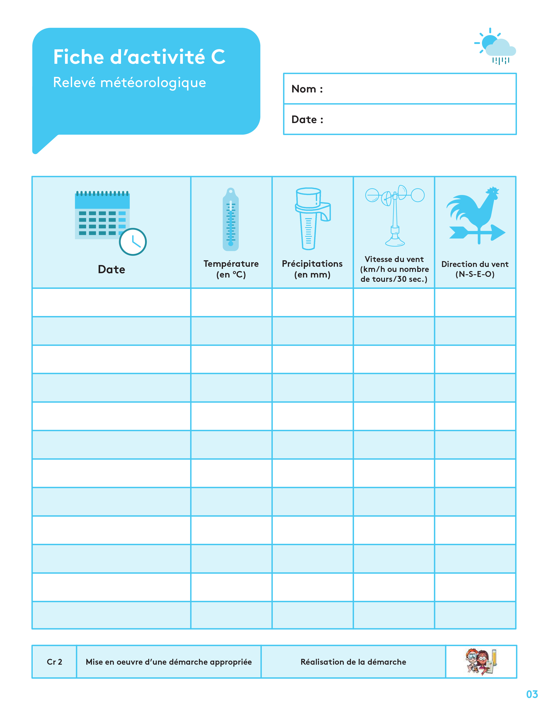

Slide 50
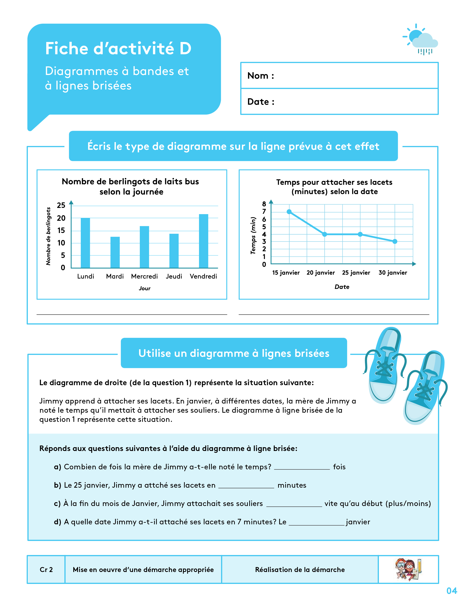

Slide 51
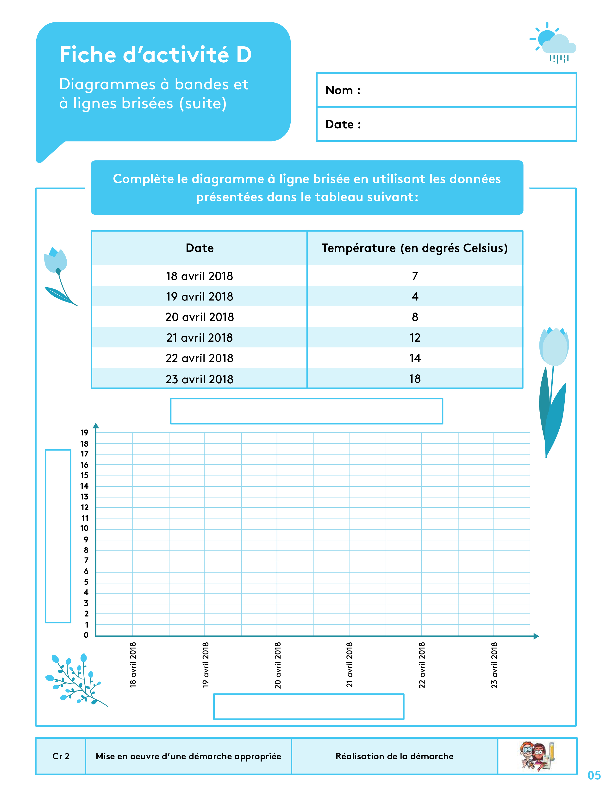

Slide 52
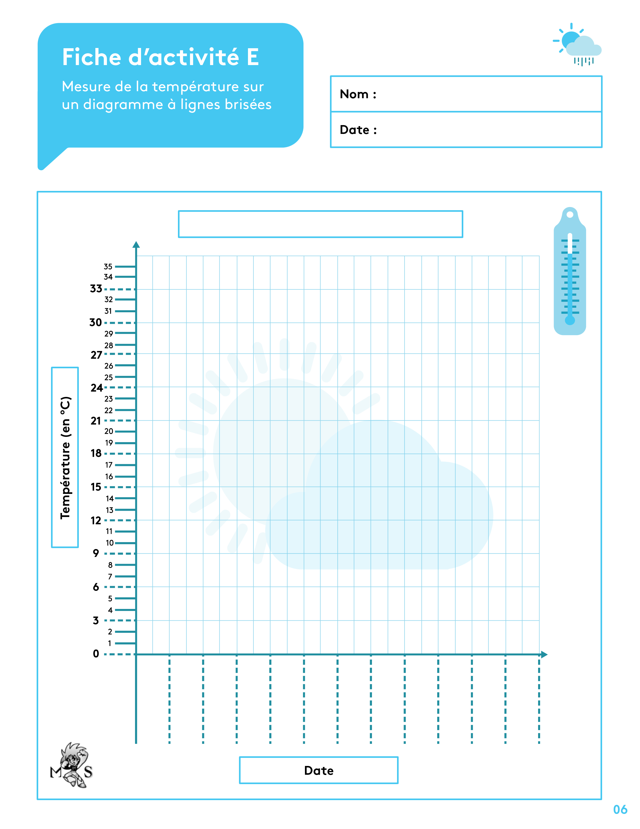

Slide 53
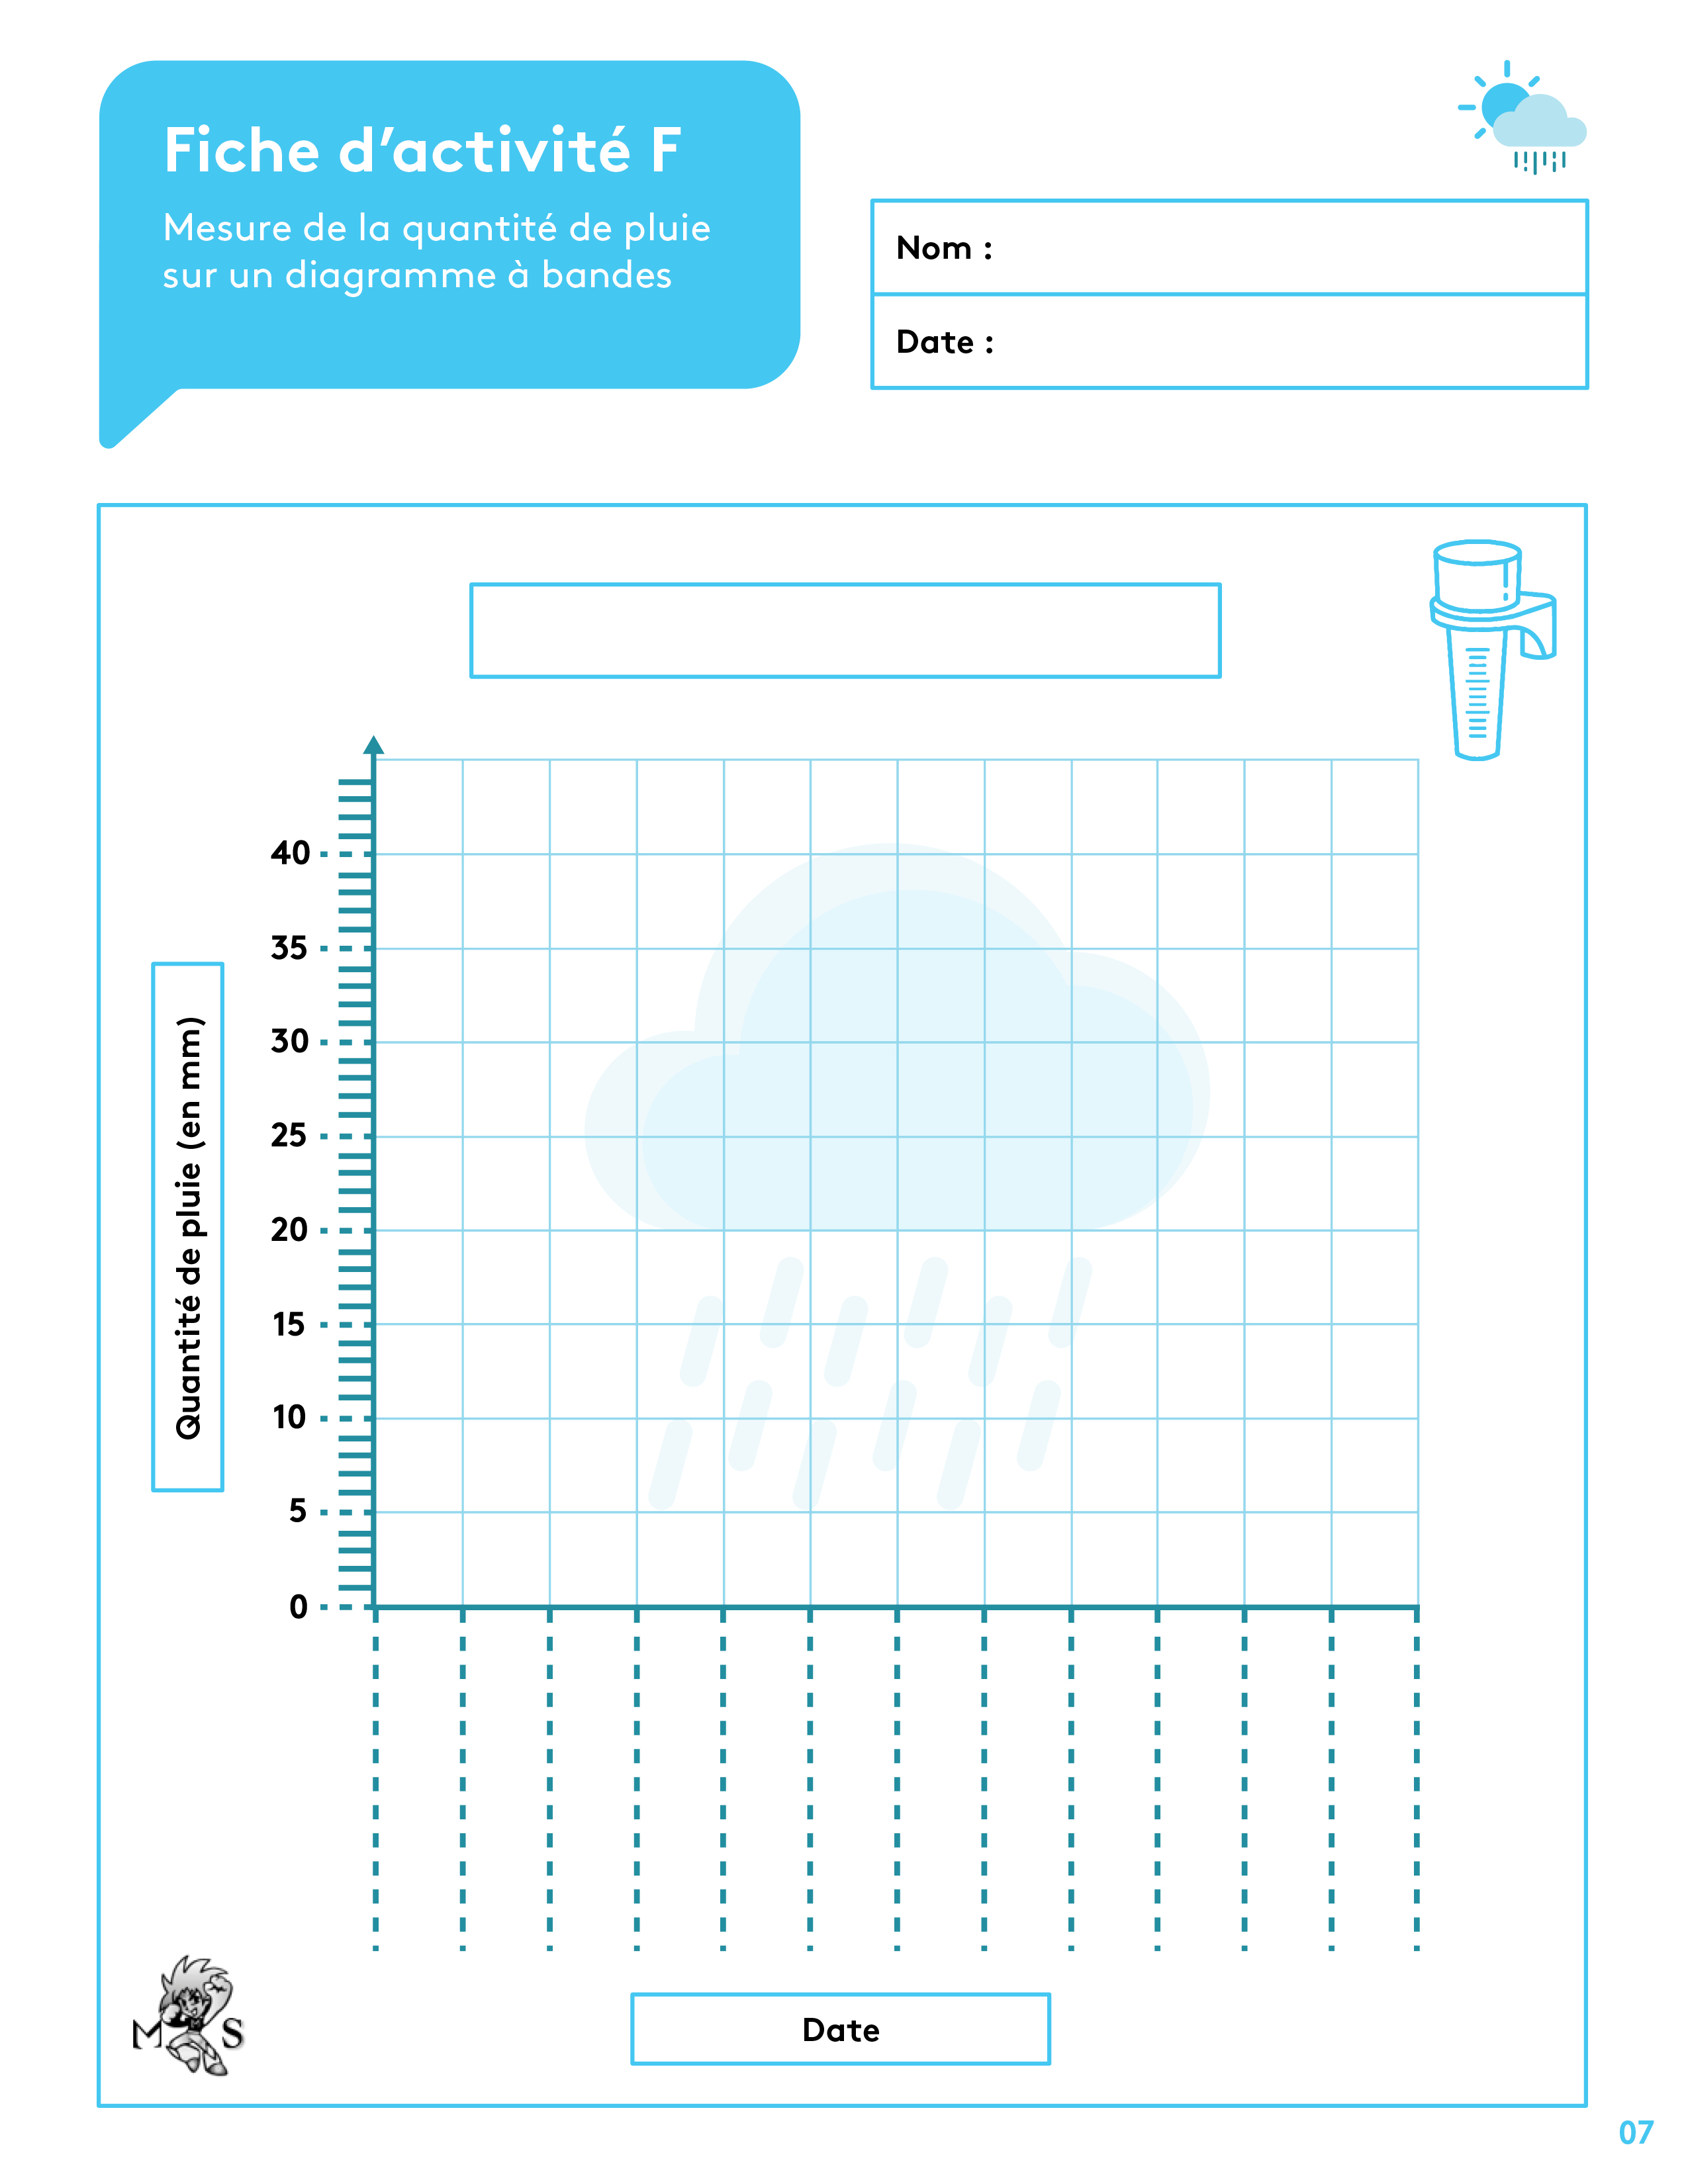

Slide 54
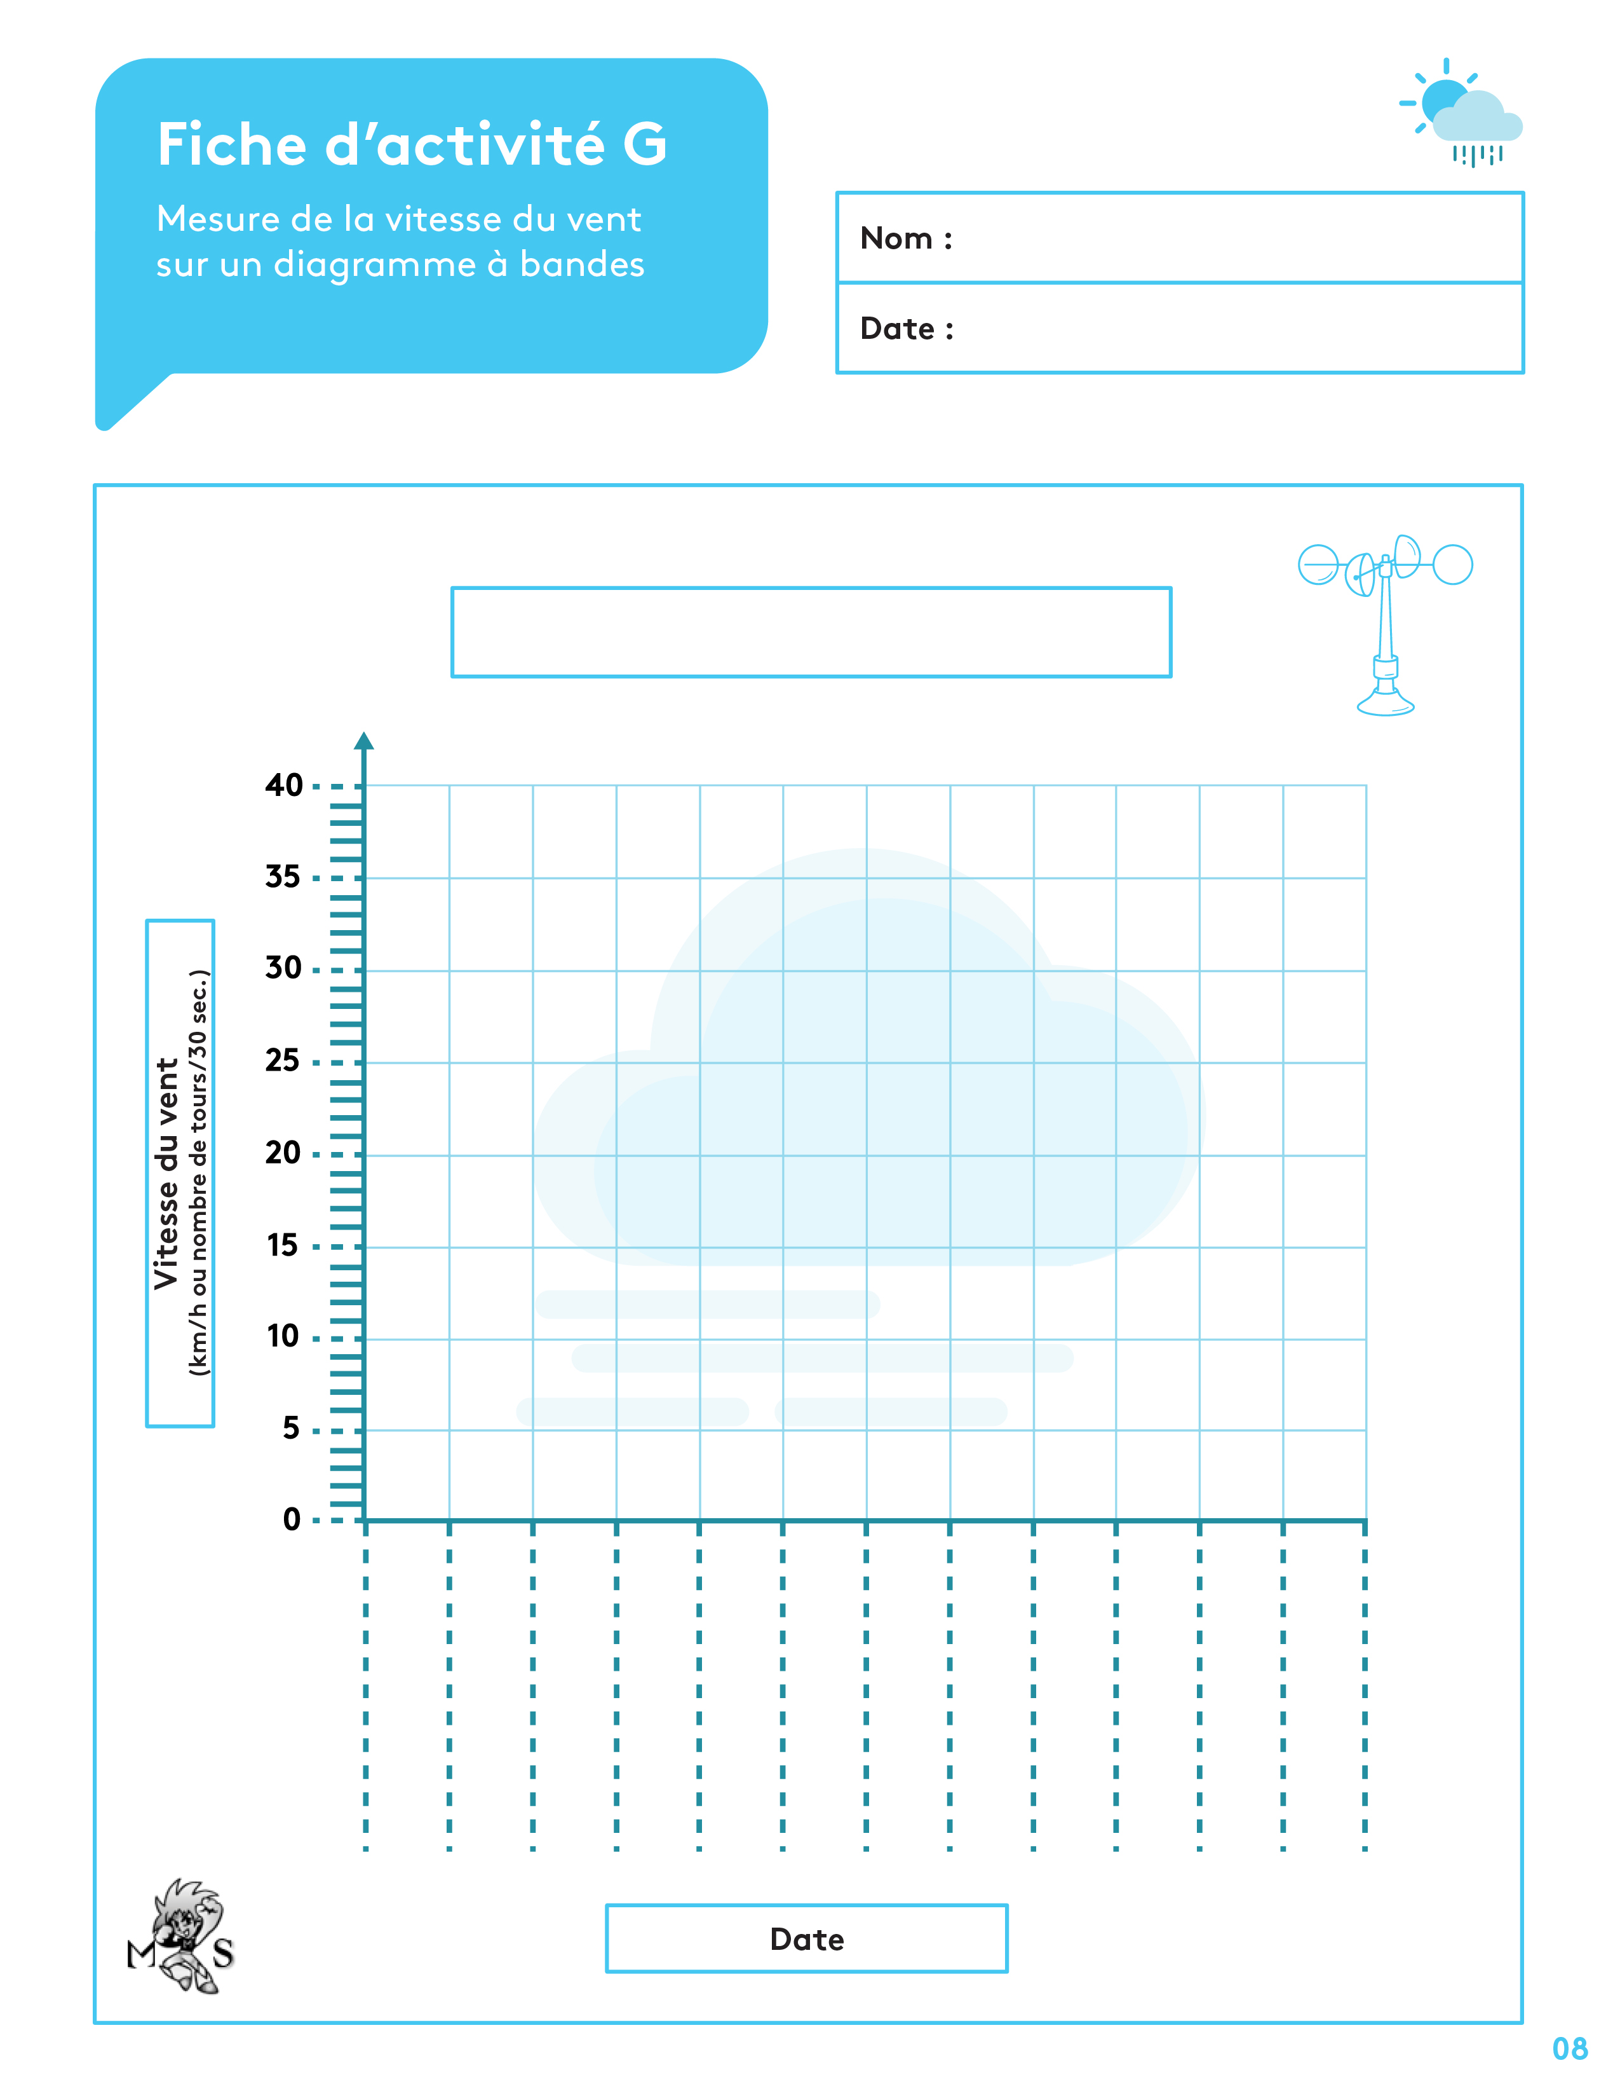

Slide 55
